Slide 1


什麼是網路管理？
9.1
ASN.1
9.4
網路管理的基礎設施
9.2
結語
9.5
網際網路標準管理框架
9.3

Slide 2

    網路是由許多複雜的，而且會彼此互動的軟硬體組件所構成。
    網路管理者的責任就是保持網路「正常運作」，他對於這些不幸事件必須要有應對的能力 ( 能加以避免更好)。
    身處於網路操作中心 (NOC) 的網管顯然需要某些工具來幫助他們監測、管理與控制網路。我們在本章中所檢視的，便是在這些任務中網管所使用的架構、協定以及資訊庫。

Slide 3
9.1 什麼是網路管理？
    「管理者」都會監控遠端的裝置並分析資料，以確保這些裝置確實可以運作。
    管理者會進行調整以應對統內部或外在環境的改變，從而被動地控制系統；此外，他也會主動地管理系統 (例如，偵測趨勢或異常行為，讓我們能在發生嚴重的問題之前先採取行動)。
    網管也會主動監測、管理、以及控制他所負責的系統。

Slide 4
    隨著公眾網際網路及私人內部網路從小型網路成長為大型的全球性基礎設施，如何更有系統地管理這些網路中大量的軟硬體組件，此一需求也變得益加重要。
    網管如果擁有適當的網路管理工具，也能夠在許多情境下獲益良多：
      偵測主機或路由器介面卡的故障。
      主機監控。
      監控資料流以協助資源的部署。
      偵測繞送表的快速變化。

Slide 5
      SLA 的監控。服務等級協議 (Service Level Agreement，SLA) 是一份合約，其中定義了特定的效能標準，以及相較於這些標準，網路供應商所提供之效能可接受的等級 [Huston 1999a]。這些SLA 之中包含服務的可用率 ( 故障率)、延遲、產出率以及故障通知等需求。如果效能標準被列為網路供應商與其使用者之間服務協議的一部分，則對於網管而言，效能的量測與管理就會是一件相當重要的任務。
      入侵偵測。

Slide 6
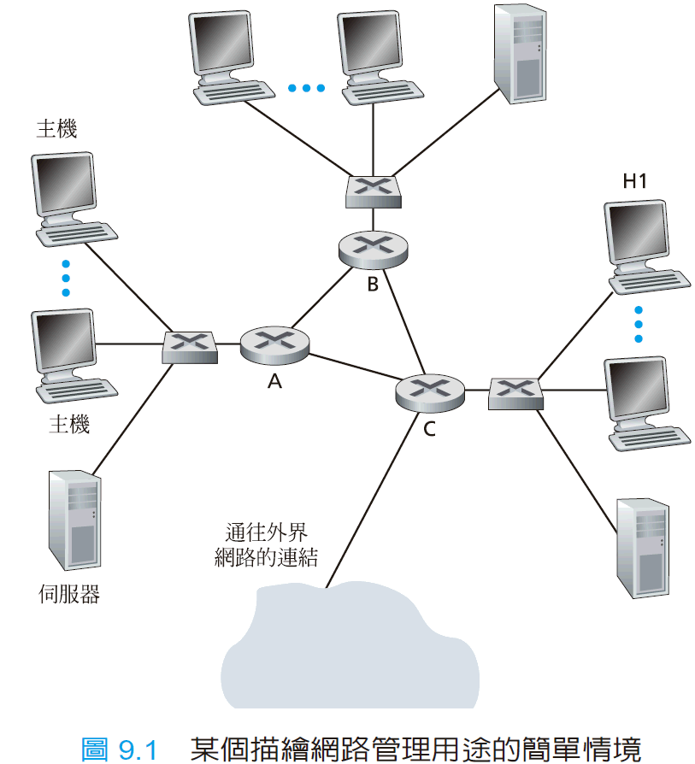

Slide 7
    國際標準組織 (ISO) 建立了一個網路管理的模型，有助於我們將以上隨手條列的情境放入更具架構性的框架之中。它定義了五種網路管理的領域：
      效能管理。效能管理的目的在於量化、量測、報告、分析、以及控制各種網路元件的效能 ( 例如，使用率和產出率)。簡單網路管理協定 (Simple Network Management Protocol，SNMP) [RFC 3410] 之類的協定標準，在網際網路的效能管理上扮演著核心的角色。

Slide 8
      錯誤管理。錯誤管理的目的是記錄、偵測、以及回應網路中的錯誤情況。
      組態管理。組態管理讓網管能夠追蹤有哪些裝置位於其所管理的網路上，以及這些裝置的軟硬體組態配置為何。
      帳號管理。帳號管理讓網管能夠規範、記錄、並控制使用者及裝置對於網路資源的存取。用量配額、依用量計費、以及資源存取權的分配，都屬於帳號管理的範疇。

Slide 9
      安全管理。安全管理的目標，是依據某些完善定義的策略，來控制網路資源的存取。我們在8.3 節所探討的金鑰傳布中心，便是某種安全管理的元件。
    我們只會檢視網路管理的基礎設施——網管用之來保持網路正常運作的整體性架構、網路管理協定以及資訊庫。我們不會討論網管的決策程序。

Slide 10
    「網路管理包含軟硬體以及人員的部署、整合與協調，以對於網路及元件資源進行監測、測試、調查、配置、分析、評估、控制，從而以合理的成本，滿足即時性、作業效能以及服務品質的需求。」

Slide 11
9.2 網路管理的基礎設施
    網路管理需要對於網路的軟硬體元件具有「監測、測試、調查、配置、⋯與控制」的能力。
    網路管理架構有三種主要元件：管理實體( 比喻中的老闆——你)、受管理裝置(分公司)、以及網路管理協定。
    管理實體 (managing entity) 是一個應用程式，通常由一位擁有特別權限的人所控制，這支程式會在NOC 的中央網路管理站台上頭執行。
    受管理的裝置 (managed device) 是位於受管理的網路中的網路設備 ( 包含軟體)。

Slide 12
    在受管理的裝置中，可能會有多個所謂的受管理物件(managed object)。這些受管理物件可能是受管理裝置中實際的硬體零件(例如網路介面卡)，或是軟硬體零件的設定參數集合(比方說，網域內部繞送協定如RIP)。
    這些受管理物件都擁有其相關資訊，這些資訊會被收集在管理資訊庫(Management Information Base，MIB) 中。

Slide 13
    在每台受管理裝置中，也都會有一份網路管理代理程式(network management agent)，它是在受管理裝置中執行的行程，會跟管理實體通訊，在管理實體的命令及控制下，在受管理裝置中採取區域性的行動。
    網路管理架構的第三部分是網路管理協定 (network management protocol)。網路管理協定會在管理實體與受管理裝置之間執行，讓管理實體能夠查詢受管理裝置的狀態，並透過其代理程式，間接地在這些裝置上採取行動。

Slide 14
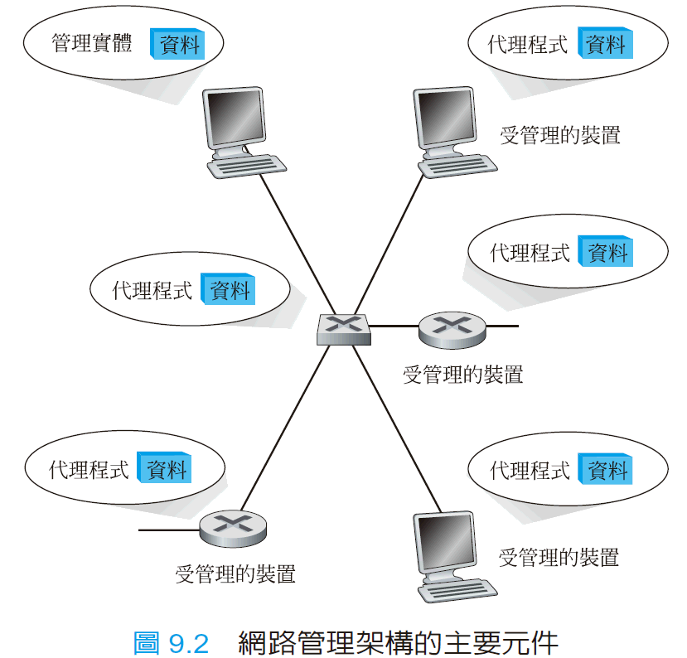

Slide 15
    網路管理標準在1980 年代晚期開始成熟，其中 OSI的CMISE/CMIP[共同管理資訊服務元件／共同管理資訊協定(Common Management Information services Element/Common Management Information Protocol)]及網際網路SNMP[簡單網路管理協定(Simple Network Management Protocol)] 脫穎而出成為兩種最重要的標準。

Slide 16
9.3 網際網路標準管理框架
    SNMP 已經從SNMPv1、SNMPv2、一路演進到最新的版本SNMPv3。
    在描述任何網路管理框架時，某些問題一定會無可避免地被提及：
      受監測的東西為何 ( 從語義的觀點而言 ) ？網路管理者可以施行何種形式的控制？
      回報與交換的資訊所使用的特定格式為何？
      在交換這些資訊時，所使用的是何種通訊協定？

Slide 17
    網際網路標準管理框架會處理上述的問題。此框架包含四個部分：
      稱為 MIB 物件的網路管理物件的定義。在網際網路管理框架中，管理資訊是以一群受管理物件來表示，這些物件會一起構成稱為管理資訊庫 (MIB) 的虛擬資訊庫。彼此相關的 MIB 物件，會被聚集為 MIB 模組 (MIB module)。

Slide 18
      資料定義語言，稱為SMI [管理資訊結構 (Structure of Management Information)]。資料定義語言會定義資料型態、物件模型、還有撰寫及修改管理資訊的規則。
      協定，SNMP。SNMP 會被用來在管理實體，與位於受管理的網路裝置上，代表管理實體與代理程式之間所執行的資訊和命令的傳送。
      安全性與管理能力。增添這些功能，是 SNMPv3 相較於 SNMPv2 主要增強的部分。

Slide 19
9.3.1 管理資訊結構：SMI
    管理資訊結構 (Structure of Management Information，SMI)。我們需要使用這種定義語言來確保網路管理資料的語法與語義擁有完善的定義，而不會模稜兩可。請注意，SMI 所定義的並非受管理的網路實體中特定的資料實例，而是描述這些資訊的語言。描述SNMPv3 所使用的SMI ( 更令人感到困惑的是，它叫做SMIv2)。

Slide 20
  SMI 基礎資料型態
    RFC 2578 規範了SMI MIB 模組定義語言的基礎資料型態。雖然SMI 是建立在ASN.1 [ 抽象語法標示法一 (Abstract Syntax Notation One)] [ISO X.680 2002] 物件定義語言之上。RFC 2578 所定義的11 種基礎資料型態如表9.1 所示。

Slide 21
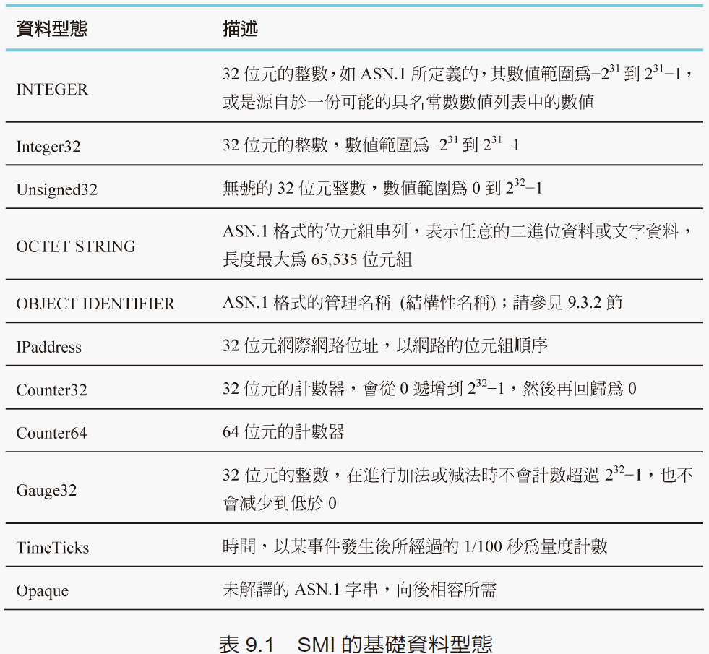

Slide 22
  SMI 高階建構概念
    除了基礎資料型態之外，SMI 資料定義語言也提供了較高階語言的建構概念。
    OBJECT-TYPE 建構概念可以用來描述某個受管理物件的資料型態、狀態以及語義。
    讓我們舉一個OBJECT-TYPE 建構概念的例子，請考量 [RFC 4293] 中，
    關於的物件類型定義。
ipSystemStatsInDelivers

Slide 23
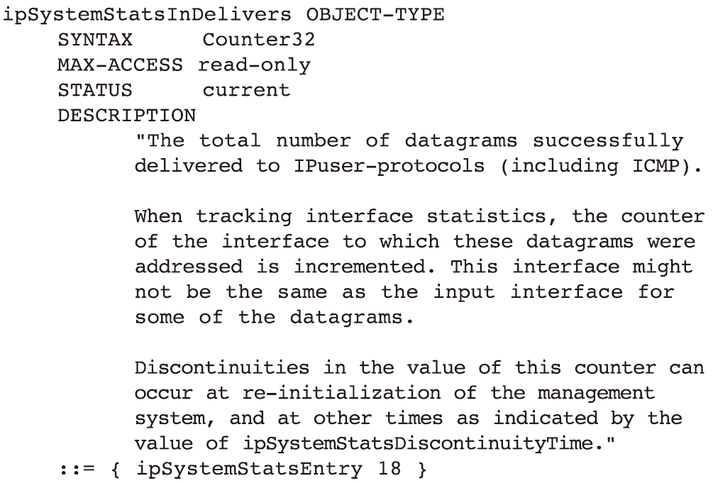
    MODULE-IDENTITY 建構概念讓相關的物件可以聚集在同一個「模組」中。

Slide 24
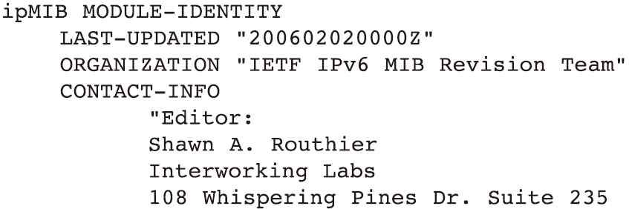
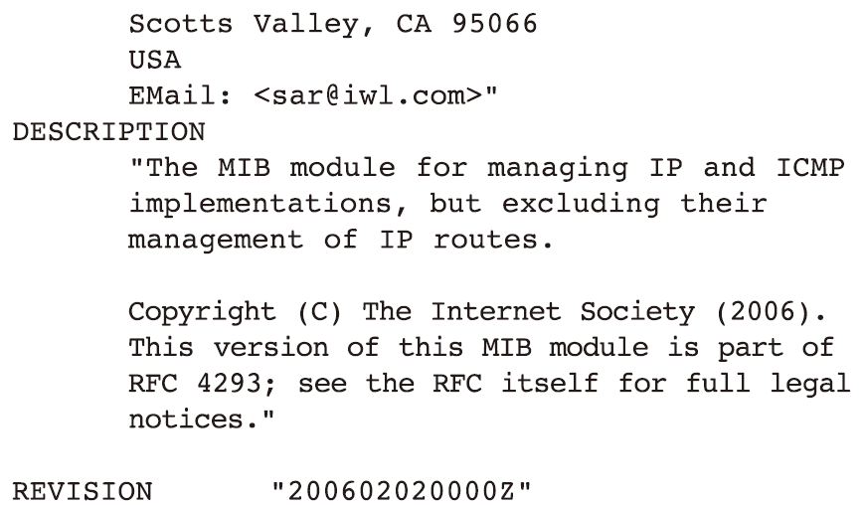
    舉例來說，請考量IP 協定管理的模組定義：

Slide 25
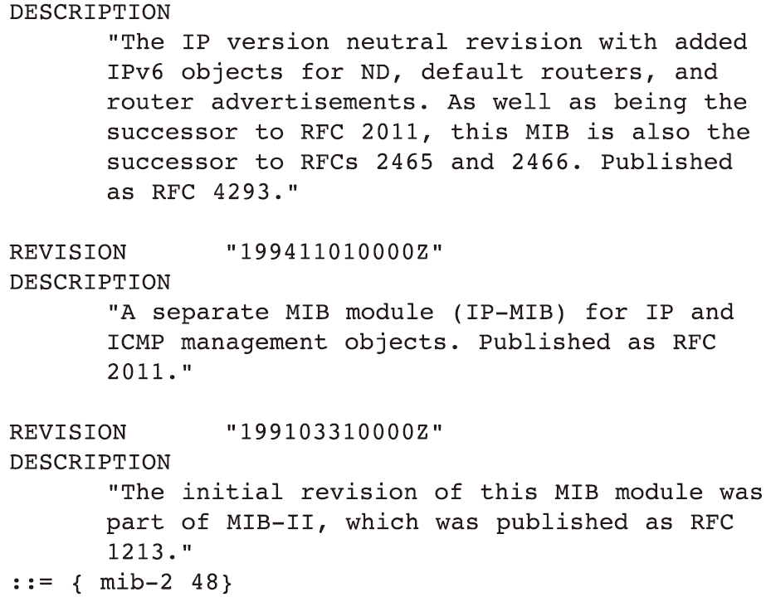

Slide 26
    NOTIFICATION-TYPE 建構概念是用來描述與代理程式或管理實體所產生的SNMPv2-Trap 及InformationRequest 訊息有關的資訊。

Slide 27
9.3.2 管理資訊庫：MIB
    如上所述，我們可以把管理資訊庫 (Management Information Base，MIB) 想像成虛擬的資訊倉儲，其中存放著受管理物件，這些物件的數值集合起來便會反映出網路目前的「狀態」。管理實體可以藉由傳送SNMP 訊息給受管理裝置上頭所執行的，代表管理實體的代理程式，來查詢和設定這些數值。

Slide 28
    我們會使用上述的OBJECT-TYPE SMI 建構概念來指定受管理的物件，然後使用MODULE-IDENTITY 建構概念將這些物件集合成 MIB 模組 (MIB module)。
    IETF 一直忙於標準化與路由器、主機、以及其它網路設備相關的MIB 模組。這些模組包含了特定硬體元件的基本識別資料，以及與裝置的網路介面與協定有關的管理資訊。

Slide 29
    針對所有上述標準，IETF 小組需要使用某種方法來識別並命名這些標準化模組，以及模組內特定的受管理物件。
    IETF 採用的是由國際標準組織 (ISO) 所推行的標準化物件識別 ( 命名) 框架。
    ISO 所採用的物件識別框架，是我們將在9.4 節加以討論的ASN.1 ( 抽象語法表示法一) [ ISO X.680 2002] 物件定義語言的一部分。

Slide 30
    如圖9.3 所示，物件在ISO 命名框架中，是以階層式的方式來命名。因此識別樹中的任何節點，都可以使用從識別樹的根節點到此一節點的路徑，然後以代表此一路徑的名稱或編號序列來加以識別。

Slide 31
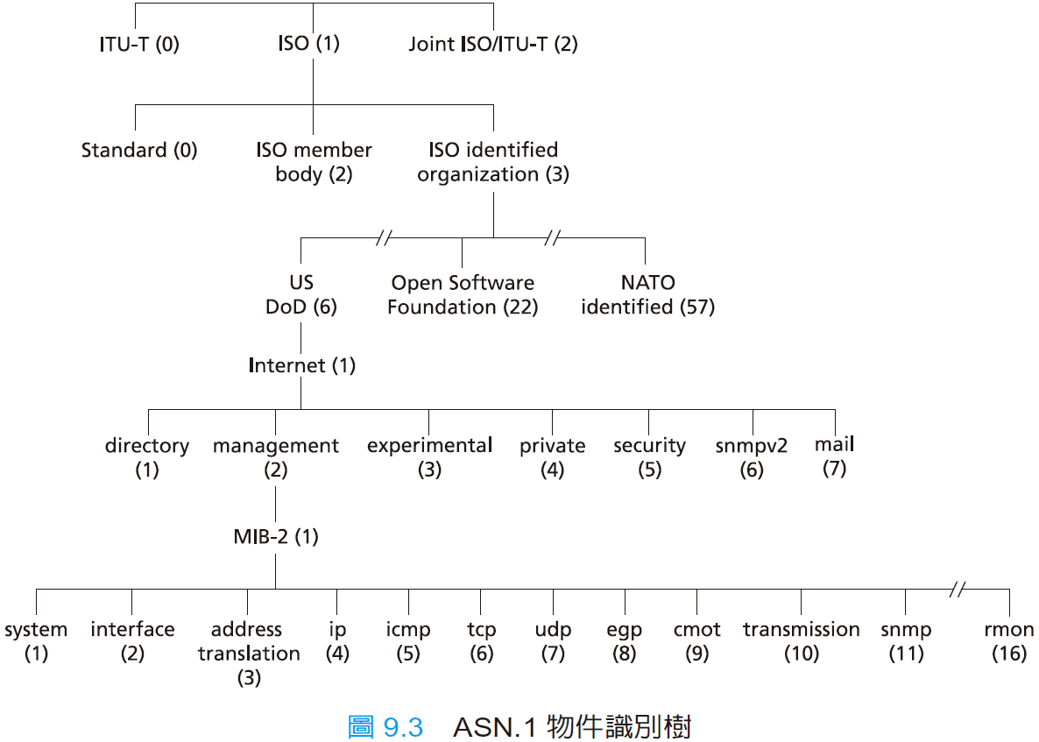

Slide 32
  標準化的MIB 模組
    圖9.3 中識別樹的最底層顯示了一些重要的硬體導向MIB 模組 (system 跟 interface)，以及與一些最重要的網際網路協定有關的模組。
    表9.2 定義了system 群組中的物件。表9.3 則定義了在受管理實體上，UDP 協定的MIB 模組中的受管理物件。

Slide 33
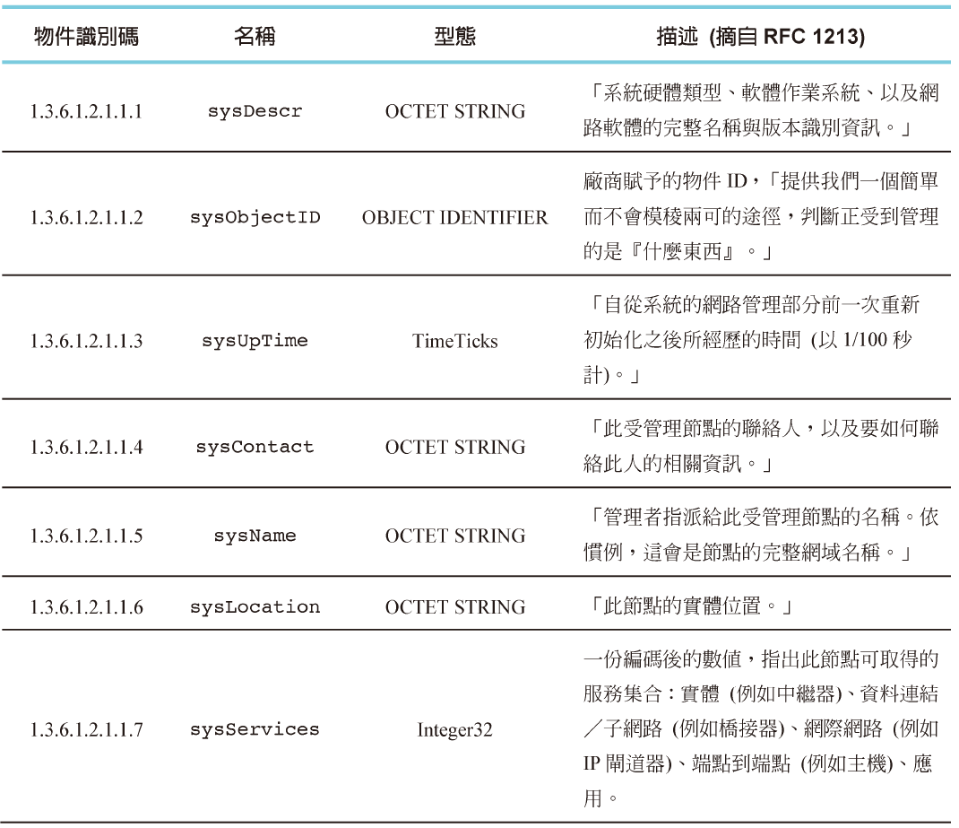
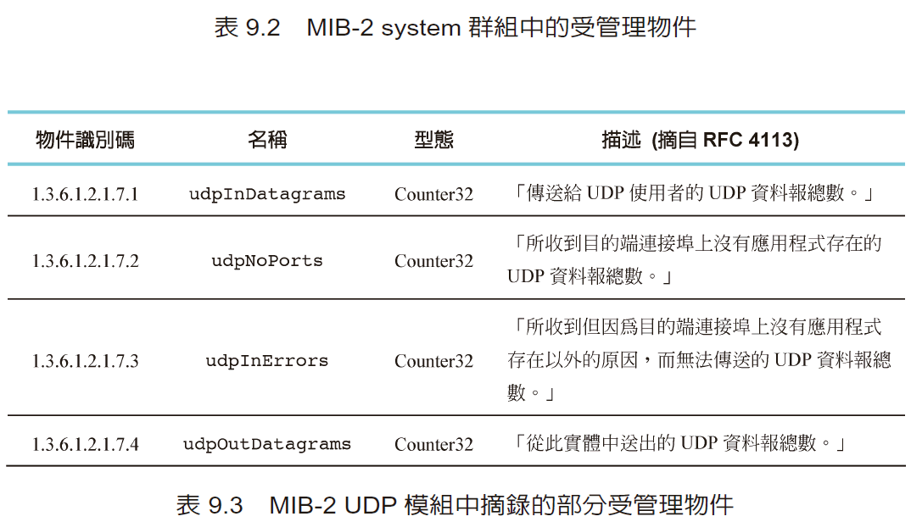

Slide 36
9.3.3 SNMP 協定的運作以及傳輸層的對應
    簡單網路管理協定第2 版 (SNMPv2) [RFC 3416] 會被用來在管理實體與代表管理實體執行運作的代理程式之間做 MIB 資訊的運送。SNMP 最常見的用途是請求—回應模式 (request-response mode)。
    SNMP 第二常見的用途，是代理程式主動送出稱為陷阱訊息(trap message) 的訊息給管理實體。

Slide 37
    SNMPv2 定義了七種訊息，統稱協定資料單元 (protocol data unit)——PDU——如表9.4 所示，我們馬上便會加以描述。
      GetRequest、GetNextRequest與 GetBulkRequest PDU，都是由管理實體傳送給代理程式，以請求一或多筆位於代理程式所在之受管理裝置上的MIB 物件數值。
      管理實體會使用SetRequest PDU來設定受管理裝置一或多筆MIB物件的數值。

Slide 38
      理實體會使用 InformRequest PDU 以通知另一個管理實體，對後者來說位於遠端的MIB 資訊。
      最後一種 SNMPv2 PDU 是陷阱訊息。陷阱訊息會非同步地產生；也就是說，它們並不是為了回應所收到的請求而產生，而是為了知會管理實體某些事件的發生。

Slide 39
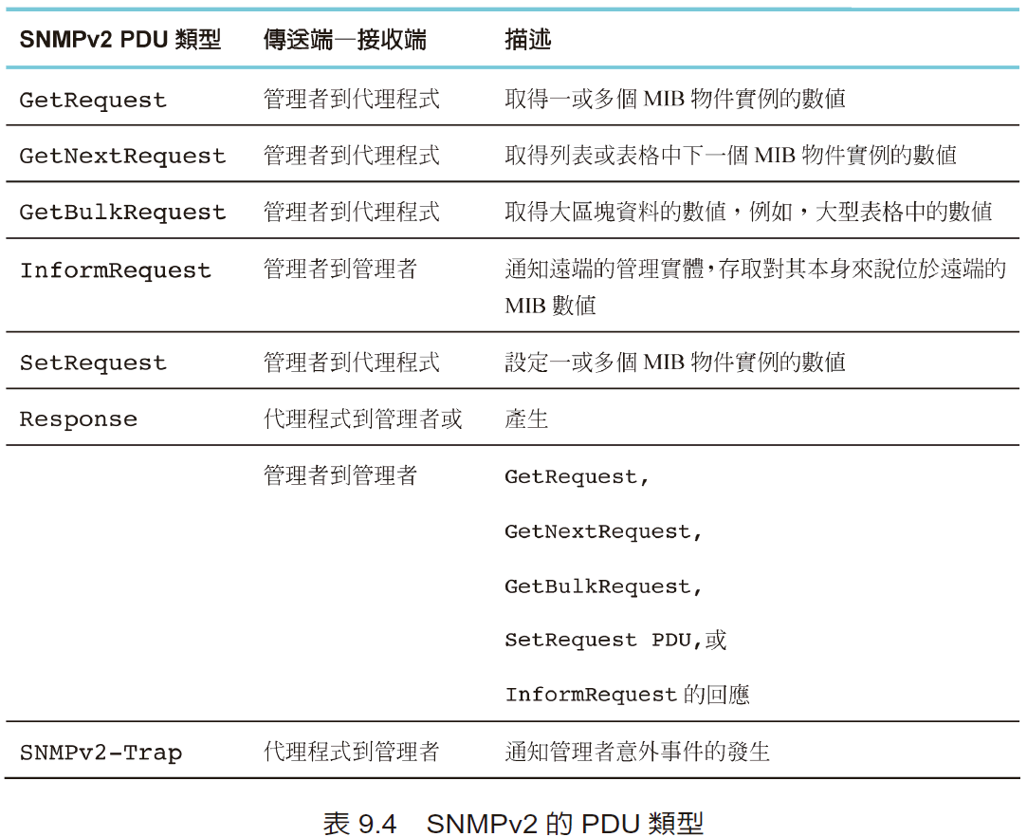

Slide 41
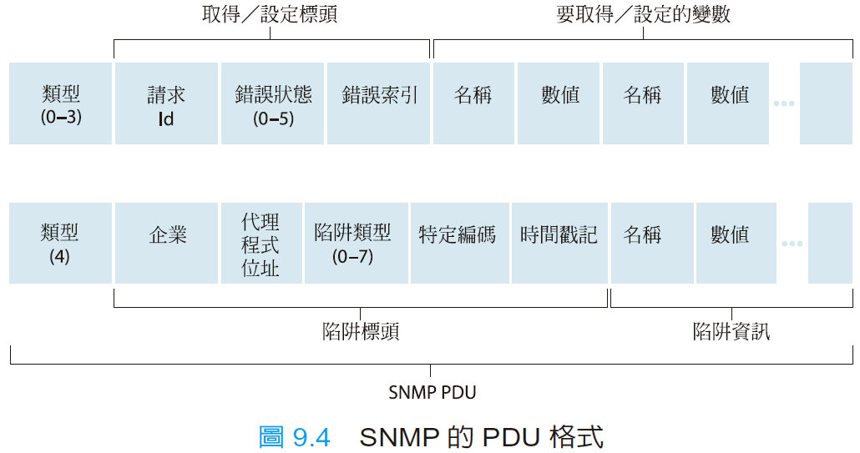

Slide 42
    SNMP PDU 通常會被夾帶在UDP 資料報的內容中進行傳輸。
    管理實體可以使用請求ID 欄位來偵測請求或回覆的遺失。如果在一定的時間內沒有收到相對的回應時，管理實體可以自行決定是否要重送某一筆請求。

Slide 43
9.3.4 安全性與管理
    SNMPv3 的設計者曾經說過：「我們可以把SNMPv3 想像成是額外加上安全性及管理功能的SNMPv2」。
    所謂的 SNMP 應用程式 (SNMP application) 包含了命令產生器、通告接收器以及代理轉送器 ( 這三者通常出現在管理實體中)；還有命令回應器與通告產生器 ( 這兩者通常出現在代理程式中)；此外也可能包含其它的應用程式。

Slide 44
    命令產生器會產生我們在9.3.3 節所檢視的GetRequest、GetNextRequest、GetBulkRequest 以及SetRequest PDU，也會負責處理所收到的，針對這三種PDU 的回應訊息。命令回應器會在代理程式中執行，負責接收、處理以及回覆 ( 利用Response 訊息) 所收到的GetRequest、GetNextRequest、GetBulkRequest和SetRequest PDU。

Slide 45
    代理程式中的通告產生器應用會產生Trap PDU；這些PDU 最後會被管理實體上的通告接收器應用程式所收到並加以處理。代理轉送器應用程式會負責轉送請求PDU、通告PDU 以及回應PDU。

Slide 46
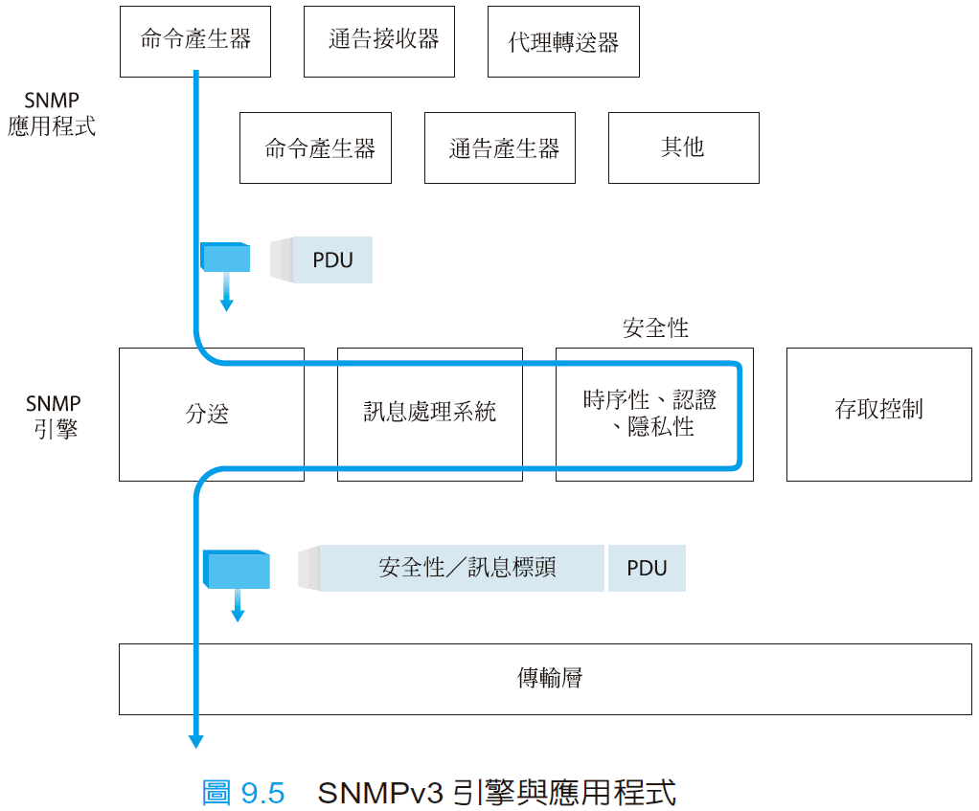
    SNMP偏好的埠號為161。連接埠162 則會被用於傳輸陷阱訊息。

Slide 47
    SNMP訊息不只會被用於監測，也會被用於控制 ( 比方說，透過SetRequest命令) 網路元件。
    因此，安全地傳輸SNMP訊息會是一項關鍵的議題。
    SNMPv3 的安全性稱為以使用者為基礎的安全性 (user-based security)，意指SNMPv3 所採用的是以使用者名稱及其相關的安全性資訊，諸如密碼、金鑰或存取權限等資訊來識別使用者的傳統概念
    SNMPv3提供了加密、認證、對於重播攻擊的防護 ( 請參見8.3 節)、以及存取控制。
。

Slide 48
      加密。SNMP的PDU可以使用資料加密標準 (DES)，以密碼區塊連鎖(CBC)模式進行加密。
      認證。SNMP會使用我們在 8.3.1 節所學習的訊息認證碼 (MAC)技術，以同時提供認證及針對竄改的防護。
      對於重播攻擊的防護。使用臨時值來對抗重播攻擊。
      存取控制。SNMPv3提供了以觀點為基礎的存取控制 [RFC 3415]，它會控制有哪些網路管理資訊可以被哪些使用者所查詢或設定。

Slide 49
9.4 ASN.1
    ASN.1 是一種源自於ISO 的標準，它被使用在許多與網際網路相關的協定中，特別是在網路管理的領域上。
    SNMP的MIB變數跟ASN.1 密不可分。
    如果資料需要在多台電腦之間進行通訊及儲存 ( 如同所有通訊網路的情形一樣)，則此種資料表示的問題，就必須明確地加以解決。
    請考量以下簡單的C 程式碼片段。這個結構會以何種方式被儲存在記憶體中？

Slide 50
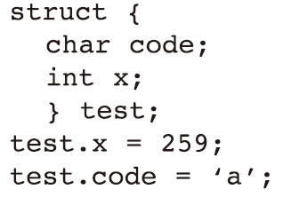
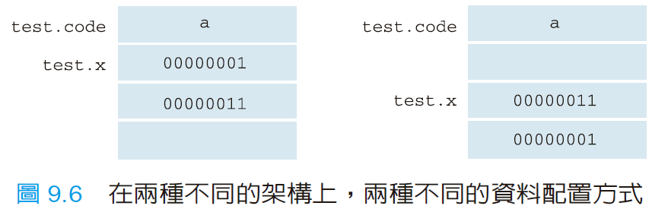

Slide 51
    第三種選擇則是使用某種與機器、作業系統以及語言都無關的方法來描述整數與其它的資料型態 ( 亦即資料定義語言)，以及指示各種資料型態要如何在網路上傳輸的規則。
    我們在9.3 節學習的SMI 與ASN.1 所採用的都是這第三個選項。以 ISO 的用語來說，這兩種標準所描述的是一種呈現服務(presentation service)——將資訊從某種機器專屬格式，傳輸並轉譯成另一種格式的服務。

Slide 52
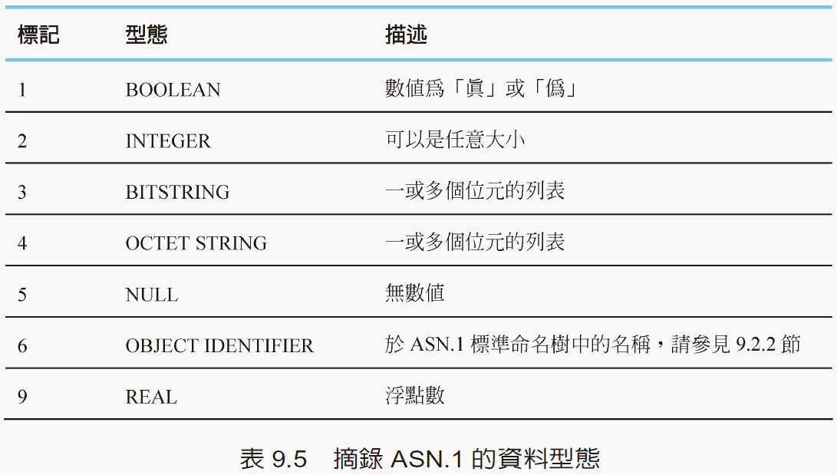
    表9.5 顯示了一些ASN.1定義的資料型態。

Slide 53
    除了提供資料定義語言之外，ASN.1 也提供了基本編碼規則 (Basic Encoding Rule，BER)，這份規則會規範使用 ASN.1 資料定義語言所定義的物件實例要如何透過網路進行傳輸。BER 採用的是所謂的TLV(型態 , 長度 , 數值)方法來編碼要傳輸的資料。針對每一筆要傳送的資料項目，我們會依序傳送其資料型態、資料項目的長度、以及資料項目的實際數值。

Slide 54
    圖9.9 顯示了在某個簡單的例子中，兩筆資料項目會如何被傳送。在此例中，傳送端想要傳送字串「smith」，其後跟隨著十進位數值259 ( 等同於二進位的00000001 00000011，或一個數值為1 的位元組，後頭跟著一個數值為3 的位元組)。

Slide 55
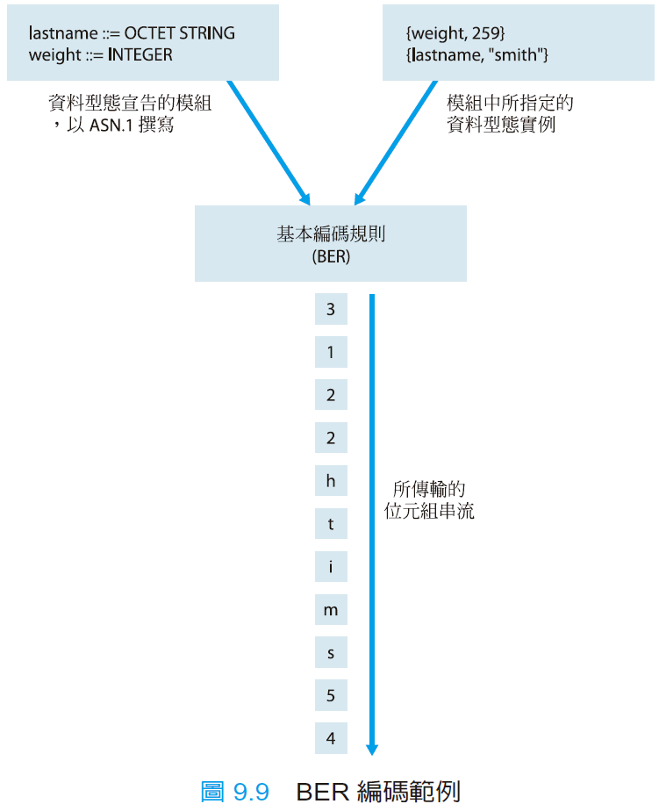

Slide 56
9.5 結語
    其任務是保持網路的「正常運作」——以監測、測試、輪詢、配置、分析、評估、並控制網路操作的需求動機開始我們的討論。
    網路管理系統的架構環繞著五項關鍵元素：
      (1) 網路管理者。
      (2) 一組受管理的遠端 ( 對網路管理者而言) 裝 置。
      (3) 這些裝置上的管理資訊庫 (MIB)，包含與裝 置的狀態及運作有關的資料。

Slide 57
      (4) 遠端代理程式，負責報告MIB 資訊，以及在 網路管理者的控制之下採取某些行動。
      (5) 用來在網路管理者與遠端裝置之間進行通訊 的協定。
    深入探討了網際網路標準管理框架的細節，特別是SNMP 協定。
    花了相當多時間在檢視MIB 物件、SMI——用來描述MIB 的資料定義語言、以及SNMP 協定本身
    SMI 與ASN.1 密不可分，而ASN.1 在ISO/OSI 的七層參考模型的呈現層中扮演著關鍵性的角色。
。

